Slide 1
Herzlich willkommen zur Informationsveranstaltung

Slide 2
Die Wirtschaftsakademie
Vielfältige Bildungsangebote für Beschäftigte und Unternehmen
Bildungspartner vor Ort
In Zusammenarbeit mit den drei schleswig-holsteinischen Industrie- und Handelskammern sind wir der Bildungspartner der schleswig-holsteinischen Unternehmen und Beschäftigten.
339 Mitarbeitende im Unternehmens-verbund
ca. 600 freiberufliche Dozierende
9 Standorte
5 Gästehäuser
Über 12.000 Teilnehmende 2023
5 Tochter-gesellschaften

Slide 3
Unternehmensverbund der Wirtschaftsakademie
Ein starker Verbund

Slide 4
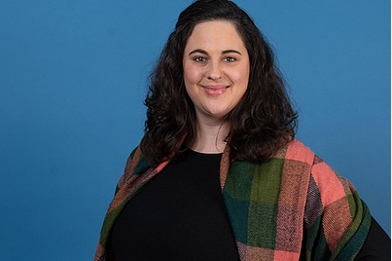
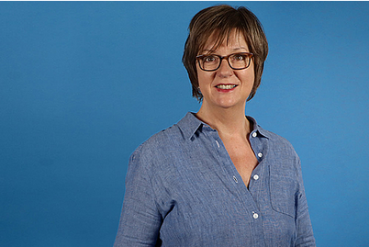
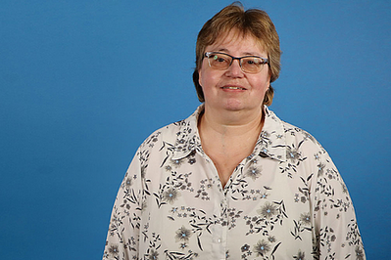
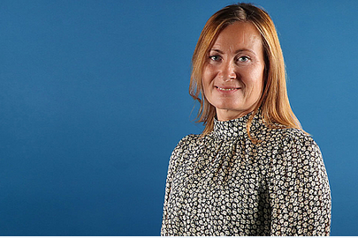
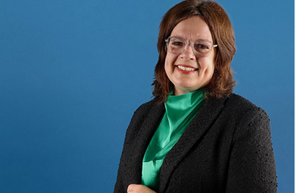
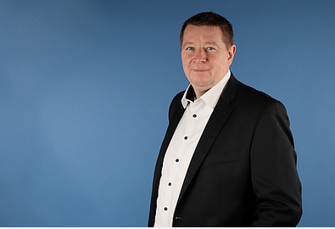
Kundenberatung
Gesa Johannsen
gesa.johannsen@wak-sh.de
Tel. (0431) 3016 - 287
Bettina Neumann
bettina.neumann@wak-sh.de
Tel. (04121) 795 - 152
Martina Busche
martina.busche@wak-sh.de
Tel. (04121) 795 - 212
Kristiane Bootz
kristiane.boortz@wak-sh.de
Tel. (0451) 5026 - 325
Viola Helmerichs
viola.helmerichs@wak-sh.de
Tel. (0431) 3016 - 253
Jörg Diekmann
joerg.diekmann@wak-sh.de
Tel. (0431) 3016 - 206

Slide 5
Themenwelten
Unsere Bildungsangebote

Slide 6
John F. Kennedy
Präsident der Vereinigen Staaten 1961 - 1963
Es gibt nur eins, was auf Dauer teurer ist als Bildung, keine Bildung.

Slide 7
Merkmale
Veranstaltung
Preis
Stundenumfang
Durchführungsform
Abschluss
Termine
Uhrzeiten
Inhalte

Slide 8
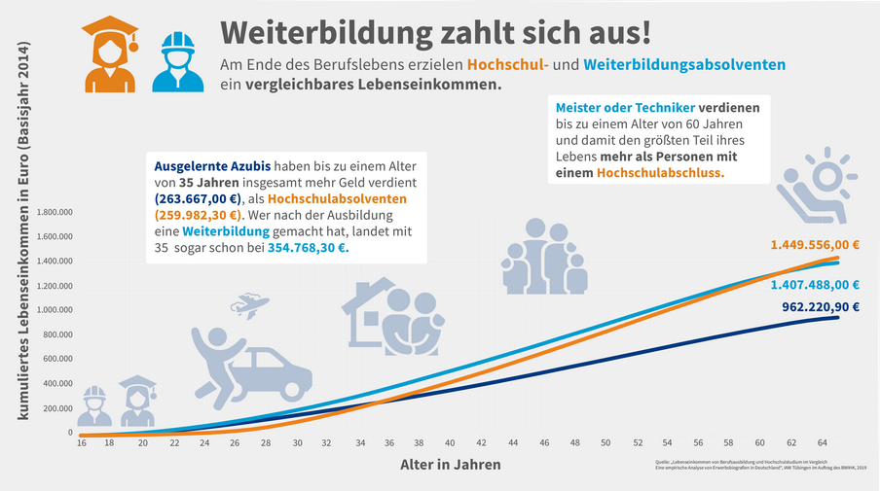
Vorteile
Für die Teilnehmenden

Slide 9
Nutzen
Für den Einzelnen
Menschen mit abgeschlossener Berufsausbildung und anschließender Weiterbildung sind nicht nur seltener arbeitslos, sie erhalten auch leichter einen unbefristeten Vertrag.
Im Jahr 2018 lag die Arbeitslosenquote bei Akademikern bei 2,1 Prozent. Bei Fachkräften, die sich zum Meister- oder Techniker weiterqualifiziert haben, betrug die Arbeitslosenquote hingegen lediglich 1,2 Prozent – und war zudem gegenüber dem Vorjahreszeitraum um 0,3 Prozentpunkte gesunken. Das zeigt: Eine duale Ausbildung mit anschließender Aufstiegsfortbildung schützt besser vor Arbeitslosigkeit als ein Studium.

Slide 10
Förderung
Aufstiegs-BAföG (Aufstiegsfortbildungsförderung)
Aufstiegsfortbildungsmaßnahmen in allen Wirtschaftsbereichen sind in der Regel förderungsfähig, wenn sie
gezielt auf eine öffentlich-rechtlich geregelte Prüfung nach den drei beruflichen Fortbildungsstufen des Berufsbildungsgesetzes oder auf gleichwertige Fortbildungsabschlüsse vorbereiten,
mindestens 400 Unterrichtsstunden, bei Maßnahmen auf der ersten Fortbildungsstufe mindestens 200 Unterrichtsstunden umfassen, wobei bei mehreren Maßnahmeabschnitten die Gesamtdauer maßgebend ist, und
in Vollzeitform insgesamt nicht länger als drei Jahre und in Teilzeitform nicht länger als vier Jahre, bei Maßnahmen auf der ersten Fortbildungsstufe in Teilzeitform nicht länger als 3 Jahre dauern.
Zusätzlich muss der Teilnehmende über die für die Prüfungszulassung erforderliche Vorqualifikation verfügen.

Slide 11
Förderung
Weiterbildungsbonus Schleswig-Holstein
Der Zuschuss zur beruflichen Weiterbildungsmaßnahme umfasst
bis zu 40 Prozent der zuwendungsfähigen Seminarkosten, höchstens jedoch 1.500 Euro pro Antragstellenden und Kalenderjahr.
Die verbleibenden 60 Prozent der Seminarkosten sind von der Arbeitgeberin/dem Arbeitgeber oder der/dem selbstständig Erwerbstätigen zu übernehmen. Kosten für Weiterbildungsmaßnahmen unter 16 Zeitstunden sind nicht zuwendungsfähig.

Slide 12
Einwandbehandlung
Überwindbare Einwände
Mir ist der Preis zu hoch!
Der Termin passt mir nicht!
Ich bekomme keine Zulassung bei der IHK!
Förderung?
Alternativ-Termine? Ähnliches Produkt?
Zertifikatskurs als Alternative?

Slide 13
Einwandbehandlung
Unüberwindbare Einwände (sind für den Kunden fehlende Merkmale)
Die Inhalte passen nicht zu mir!
Durchführungsort Präsenz vs Online

Slide 14
Qualitätsziele
Kundenberatung
Erhöhung der Beratungsqualität im Kundengespräch
durch regelmäßigen Austausch im Team (KVP)
durch einheitlichen und aktuellen Wissenstand
durch Aufbau einer Wissensdatenbank (als Nachschlagewerk)

Slide 15
Qualitätsziele
Kundenberatung
Optimierung der Reaktionszeit auf Kundenanfragen
durch Einführung einer telefonischen Erreichbarkeit von xxx
durch schnellstmögliche Rückrufe
durch Beantwortung von E-Mails innerhalb von 24 Stunden an Werktagen (evtl. auch nur Zwischenbescheid)
durch sofortige Umleitung auf den AB bei besetzt

Slide 16
Qualitätsziele
Kundenberatung
Verbesserung der Vertriebsstrategie innerhalb „Offen ausgeschriebener Veranstaltungen“
durch langfristige Planung
durch Nachfassaktionen nach Infoveranstaltungen
durch Auswertung von Kundenfeedback/Kundenwünschen zu unseren Angeboten

Slide 17
Qualitätsziele
Kundenberatung
Interessierte zielgerichteter in Informationsveranstaltungen ansprechen
Durch direkte Ansprache der Zielgruppen

Slide 18
Weitere Fragen?

